Slide 1
텀 프로젝트
- 온라인 새벽 배송 쇼핑몰 서비스
데이터베이스- 최창락 교수님
건설환경공학과 2018112197 이정윤

Slide 2
온라인 새벽 배송 쇼핑몰 서비스
사용자 정의
사용자 | 작업 내용
고객 | – 원하는 상품을 주문한다. - 원하는 상품을 장바구니에 담거나 뺀다. - 상품을 카테고리 별로 검색한다. - 상품을 제조업체 별로 검색한다.
직원 | - 수량 5개 이하 상품 검색한다. - 위 상품(5개 이하)을 요청리스트에 추가한다. - 전날 주문 건 검색하여 새벽배송리스트 제작한다. - 제조업체가 공급한 상품을 검색한다. - 공급량만큼 상품의 수량을 수정한다.
제조업체 | - 개발한 신제품 정보를 상품 테이블에 추가한다. - 자사에서 공급하는 상품들을 확인한다. - 직원에게 요청받은 상품 공급 후 공급 정보를 작성한다.
배송업체 | - 새벽배송리스트에서 특정 주소 포함한 주문 건들을 검색한다. - 배송완료한 주문은 삭제한다.
주제 선정 이유?
집에서 아침을 먹게 되면서 전날 주문하면 다음날 아침까지 배송이 되는 새벽 배송 시스템 사용

Slide 3
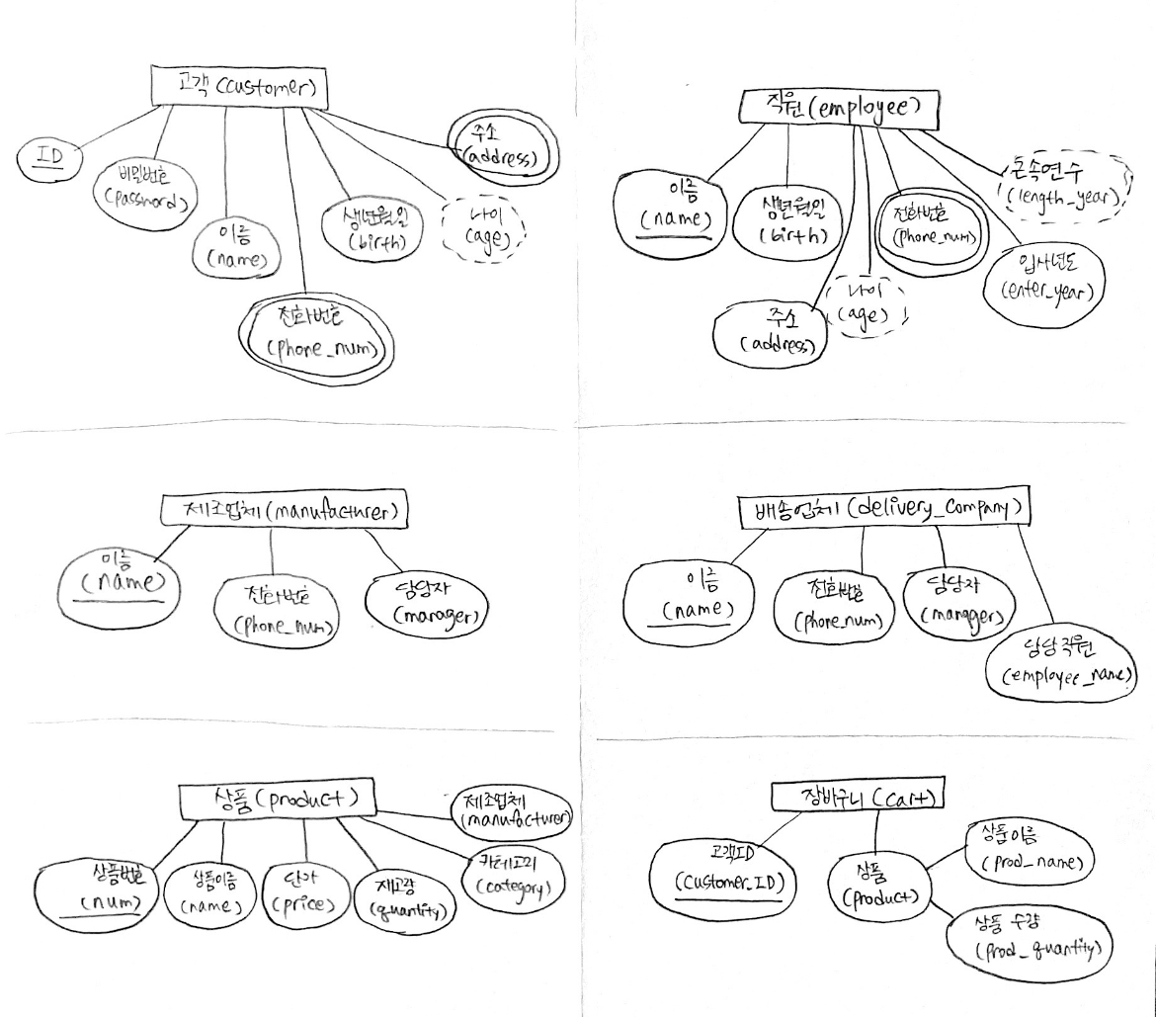
온라인 새벽 배송 쇼핑몰 서비스
관계형 데이터베이스 스키마
고객-전화번호 customer-phone
속성 | 도메인 | 널 허용 | 키 | 제약조건
ID | varchar(10) | N | 외래키 | 고객테이블의 ID속성 참조
phone | int | N | 기본키
고객 customer
속성 | 도메인 | 널 허용 | 키 | 제약조건
ID | varchar(10) | N | 기본키
pw | varchar(12) | N
name | varchar(8) | N
birth(생년월일) | date | Y
고객-주소 customer-address
속성 | 도메인 | 널 허용 | 키 | 제약조건
ID | varchar(10) | N | 외래키 | 고객테이블의 ID속성 참조
postcode | int | N
address | varchar(100) | N | 기본키
직원 employee
속성 | 도메인 | 널 허용 | 키 | 제약조건
name | varchar(8) | N | 기본키
birth | date | Y
address | varchar(100) | Y
enter_year | int | Y
직원-전화번호 employee-phone
속성 | 도메인 | 널 허용 | 키 | 제약조건
name | varchar(8) | N | 외래키 | 직원테이블의 name속성 참조
phone | int | N | 기본키
제조업체 manufacturer
속성 | 도메인 | 널 허용 | 키 | 제약조건
name | varchar(10) | N | 기본키
phone | int | Y
manager(담당자) | varchar(8) | Y
employee(담당직원) | varchar(8) | Y | 외래키 | 직원테이블의 name속성 참조

Slide 4
온라인 새벽 배송 쇼핑몰 서비스
관계형 데이터베이스 스키마
배송업체 delivery
속성 | 도메인 | 널 허용 | 키 | 제약조건
name | varchar(10) | N | 기본키
phone | int | Y
manager(담당자) | varchar(8) | Y
employee(담당직원) | varchar(8) | Y | 외래키 | 직원테이블의 name속성 참조
장바구니 cart
속성 | 도메인 | 널 허용 | 키 | 제약조건
customer_ID | varchar(10) | N | 기본키, 외래키 | 고객테이블의 ID속성 참조
name (상품이름) | varchar(20) | N | 외래키 | 상품테이블의 name 속성 참조
quantity (수량) | int | N |  | 기본값 1
상품 product
속성 | 도메인 | 널 허용 | 키 | 제약조건
num(상품번호) | char(5) | N | 기본키
name(상품이름) | varchar(20) | N
quantity(재고량) | int | N
price(단가) | int | N
category | varchar(10) | N
employee(담당직원) | varchar(8) | Y | 외래키 | 직원테이블의 name속성 참조
manufacturer (제조업체) | varchar(10) | Y | 외래키 | 제조업체의 name속성 참조

Slide 5
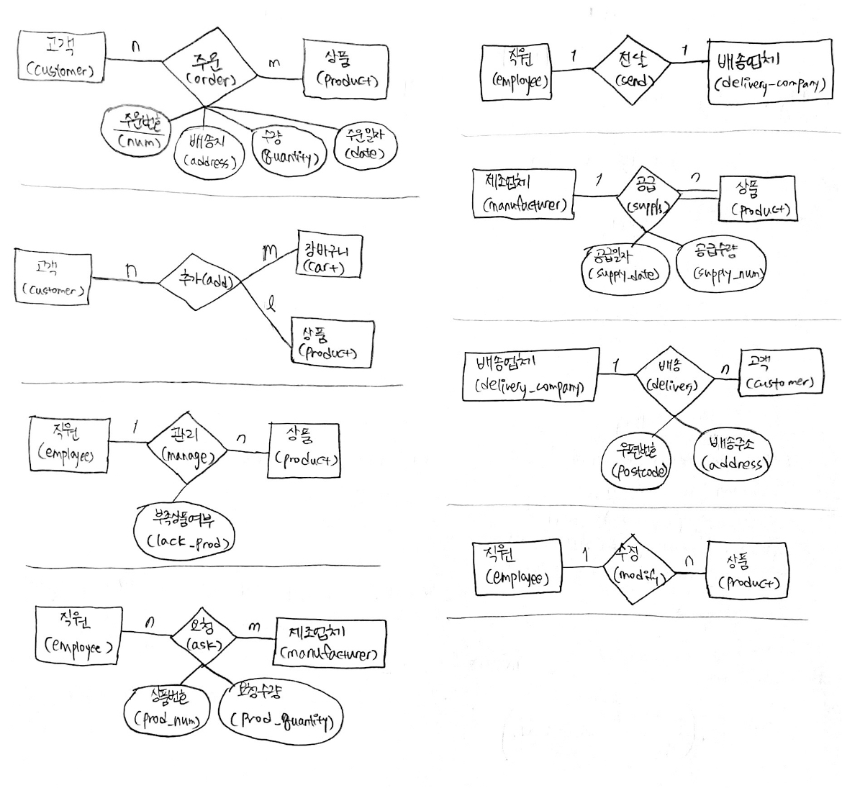
온라인 새벽 배송 쇼핑몰 서비스
관계형 데이터베이스 스키마
배송 deliver
속성 | 도메인 | 널 허용 | 키 | 제약조건
delivery_name | varchar(10) | N | 외래키, 기본키 | 배송업체테이블의 name속성 참조
customer_ID | varchar(10) | N | 외래키, 기본키 | 고객테이블의 ID속성 참조
postcode | int | N | 외래키 | 고객-주소의 postcode 속성 참조
address | varchar(100) | N | 외래키 | 고객-주소의 address 속성 참조
요청 ask
속성 | 도메인 | 널 허용 | 키 | 제약조건
employee | varchar(8) | N | 기본키, 외래키 | 직원테이블의 name 속성 참조
manufacturer | varchar(10) | N | 기본키, 외래키 | 제조업체테이블의 name 속성 참조
prod_num | char(5) | N |  | 상품테이블이 num 속성 참조
prod_quantity(요청수량) | int | N |  | 기본값 0
주문 order
속성 | 도메인 | 널 허용 | 키 | 제약조건
num | char(5) | N | 기본키
customer_ID | varchar(10) | N | 외래키 | 고객테이블의 ID속성 참조
prod_num | char(5) | N | 외래키 | 상품테이블의 num 속성 참조
address | varchar(100) | N | 외래키 | 고객-주소의 address 속성 참조
quantity | int | N
date | datetime | N
공급
속성 | 도메인 | 널 허용 | 키 | 제약조건
prod_num(상품번호) | char(5) | N | 기본키 | 상품테이블의 num 속성 참조
supply_quantity(공급수량) | int | N
supply_date(공급일자) | datetime | N
manufacturer(제조업체) | varchar(10) | N |  | 제조업체테이블의 name 속성 참조

Slide 6
온라인 새벽 배송 쇼핑몰 서비스
테이블 생성
1) 고객 | create table 고객( ID varchar(10) not null, pw varchar(12) not null, name varchar(8) not null, birth date, primary key (ID) );
2) 고객-전화번호 | create table 고객전화번호( ID varchar(10) not null, phone int not null, primary key (phone) );
3) 고객-주소 | create table 고객주소( ID varchar(10) not null, postcode int not null, address varchar(100) not null, primary key (address));
4) 제조업체 | create table 제조업체( name varchar(10) not null, phone int, manager varchar(8), employee varchar(8), primary key (name) );
5) 직원 | create table 직원( name varchar(8) not null, birth date, address varchar(100), enter_year int, primary key (name) );
6) 직원-전화번호 | create table 직원전화번호( name varchar(8) not null, phone int not null, primary key (phone));
7) 배송업체 | create table 배송업체( name varchar(10) not null, phone int, manager varchar(8), employee varchar(8), primary key (name));
8) 상품 | create table 상품( num char(5) not null, name varchar(20) not null, quantity int not null, price int not null, category varchar(10) not null, employee varchar(8), manufacturer varchar(10), primary key (num));
9) 장바구니 | create table 장바구니( customer_ID varchar(10) not null, name varchar(20) not null, quantity int not null default 1, primary key (customer_ID) );
10) 주문 | create table 주문( num char(5) not null, customer_ID varchar(10) not null, prod_num char(5) not null, address varchar(100) not null, quantity int not null, date datetime not null, primary key (num) );
11) 배송 | create table 배송( delivery_name varchar(10) not null, customer_ID varchar(10) not null, postcode int not null, address varchar(100) not null, primary key (delivery_name, customer_ID) );
12) 요청 | create table 요청( employee varchar(8) not null, manufacturer varchar(10) not null, prod_num char(5) not null, prod_quantity int not null default 0, primary key (employee, manufacturer) );
13) 공급 | create table 공급( prod_num char(5) not null, supply_quantity int not null, supply_date datetime not null, manufacturer varchar(10) not null, primary key (prod_num) );

Slide 7
온라인 새벽 배송 쇼핑몰 서비스
사용자별 작업 내용 처리를 위한 SQL문
-고객 테이블에 고객 정보 추가
insert into 고객 values(‘a1234’, ‘abc1234’, ‘김고객’, ‘1990/01/01’), (‘b5678’, ‘bcd5678’, ‘이정윤’, ‘1999/03/20’) ;
-고객-전화번호 테이블에 정보 추가
insert into 고객전화번호 (select 고객.id, 01012345678 from 고객 where 고객.id=’a1234’ and id=고객.id);
insert into 고객전화번호 (select 고객.id, 0211111000 from 고객 where 고객.id=’a1234’ and id=고객.id);
insert into 고객전화번호 (select 고객.id, 01031371421 from 고객 where 고객.id=’b1234’ and id=고객.id);
-고객-주소 테이블에 정보 추가
insert into 고객주소 (select 고객.id, 01234, ‘서울시 강남구 강남로’ from 고객 where 고객.id=’a1234’ and id=고객.id);
insert into 고객주소 (select 고객.id, 02345, ‘서울시 중구 필동로’ from 고객 where 고객.id=’a1234’ and id=고객.id);
insert into 고객주소 (select 고객.id, 03456, ‘서울시 노원구 노원로’ from 고객 where 고객.id=’b1234’ and id=고객.id);
-제조업체 테이블에 정보 추가
insert into 제조업체 ( select ‘스타별스’, 11112222, ‘김커피’, 직원.name from 직원 where 직원.name=’정직원’ );
insert into 제조업체 ( select ‘서울바게트’, 11113333, ‘이쿠키’, 직원.name from 직원 where 직원.name=’정직원’);
-직원 테이블에 정보 추가
insert into 직원 values(‘정직원’, ‘1980/01/01’, ‘서울시 종로구 종로동’, 2018);
-직원-전화번호 테이블에 정보 추가
insert into 직원전화번호 (select 직원.name, 01022223333 from 직원 where 직원.name=’정직원’ and name=직원.name);
insert into 직원전화번호 (select 직원.name, 01022224444 from 직원 where 직원.name=’정직원’ and name=직원.name);
-배송업체 테이블에 정보 추가
insert into 배송업체 (select ‘빨라배송’, 11114444, ‘이배달’, 직원.name from 직원 where 직원.name=’정직원’ and name=직원.name);
ID | pw | name | birth
a1234 | abc1234 | 김고객 | 1990/01/01
b5678 | bcd5678 | 이정윤 | 1999/03/20
ID | phone
a1234 | 01012345678
a1234 | 0211111000
b5678 | 01031371421
ID | postcode | address
a1234 | 01234 | 서울시 강남구 강남로 1길 강남아파트 1동 101호
a1234 | 04620 | 서울시 중구 필동로 1길 30 동국대학교 원흥관 E550
b5678 | 05678 | 서울시 노원구 노원로 2길 노원아파트 2동 202호
name | phone | manager | employee
스타별스 | 11112222 | 김커피 | 정직원
서울바게트 | 11113333 | 이쿠키 | 정직원
name | birth | address | enter_year
정직원 | 1980/01/01 | 서울시 종로구 종로동 직원빌라 101호 | 2018
name | phone
정직원 | 01022223333
정직원 | 0222224444
name | phone | manager | employee
빨라배송 | 11114444 | 이배달 | 정직원

Slide 8
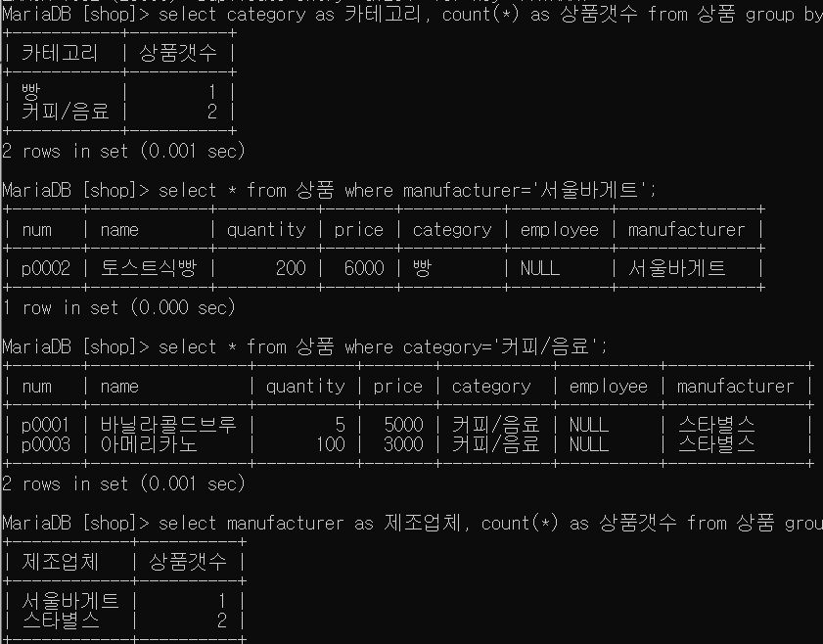
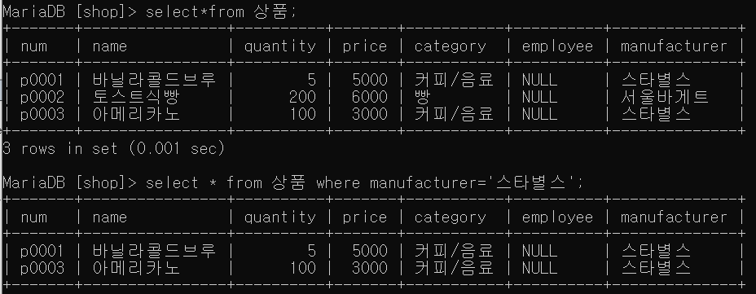
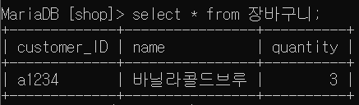
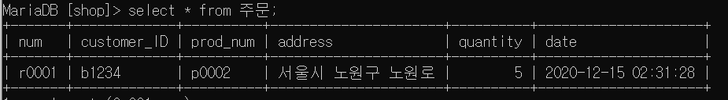
온라인 새벽 배송 쇼핑몰 서비스
사용자별 작업 내용 처리를 위한 SQL문
*고객 – 제조업체 별 상품 개수 검색, 카테고리 별 상품 개수 검색, 해당 카테고리 검색
*제조업체 – 개발한 신제품 정보를 상품 테이블에 추가한다.
insert into 상품(num, name, quantity, price, category, manufacturer)
values (‘p0001’, ‘바닐라콜드브루’, 5, 5000, ‘커피/음료’, ‘스타별스’);
insert into 상품(num, name, quantity, price, category, manufacturer)
values (‘p0002’, ‘토스트식빵’, 200, 6000, ‘빵’, ‘서울바게트’);
insert into 상품(num, name, quantity, price, category, manufacturer)
values (‘p0003’, ‘아메리카노’, 100, 3000, ‘커피/음료’, ‘스타별스’);
select manufacturer as 제조업체, count(*) as 상품갯수
from 상품 group by manufacturer;
select category as 카테고리, count(*) as 상품갯수
from 상품 group by category;
*고객 – 장바구니에 상품 담기
*제조업체 – 자사에서 공급하는 제품을 검색한다.
select * from 상품 where manufacturer=’스타별스’ ;
insert into 장바구니(customer_ID, name, quantity) values (‘a1234’, ‘바닐라콜드브루’, 3);
*고객 – 상품 주문하기
insert into 주문 values ( 'r0001', 'b1234', 'p0002', '서울시 노원구 노원로', 5, now());

Slide 9
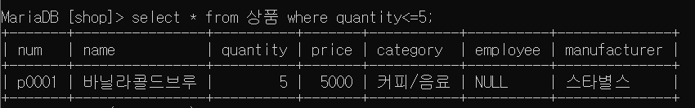
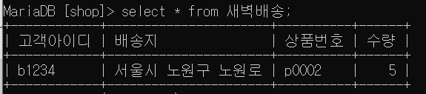
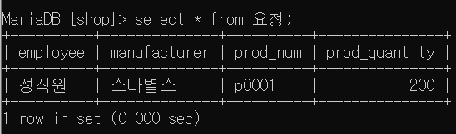
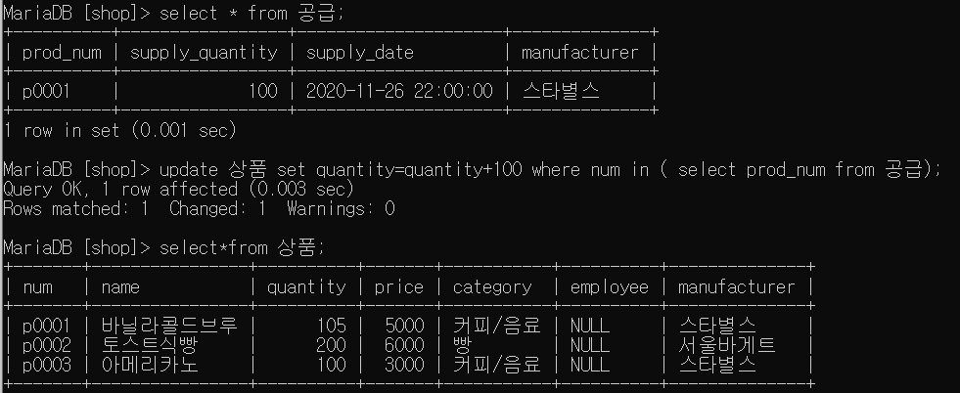
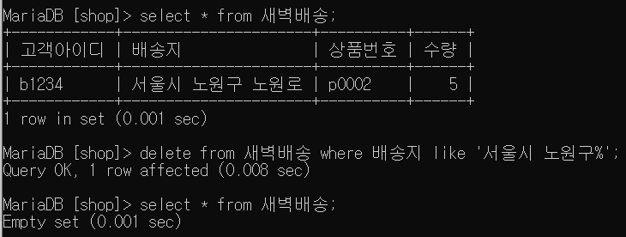
온라인 새벽 배송 쇼핑몰 서비스
사용자별 작업 내용 처리를 위한 SQL문
*직원 – 수량이 5개 이하인 상품 검색 후 요청테이블에 추가
insert into 요청( select '정직원', 상품.manufacturer, 상품.num, 200
from 상품 where 상품.num in (select num from 상품 where quantity<=5));
*직원 – 전날 주문 건 검색하여 새벽 배송 리스트 제작
create view 새벽배송(고객아이디, 배송지, 상품번호, 수량)
as select customer_ID, address, prod_num, quantity
from 주문
where date like '2020-11-26%'
with check option;
*제조업체 - 직원에게 요청받은 상품 공급 후 공급 정보를 작성한다.
insert into 공급 values(‘p0001’, 100, ‘2020/11/26 22:00’, ‘스타별스’);
*배송업체 – 새벽배송 리스트에서 특정 주소 포함한 주문건 검색, 배송완료한 주문건 삭제
select * from 새벽배송 where 배송지 like ‘서울시 노원구%’ ;
delete from 새벽배송 where 배송지 like ’서울시 노원구%’ ;
*직원 – 제조업체가 공급한 상품 검색 후, 상품 재고 정보 수정

Slide 10
온라인 새벽 배송 쇼핑몰 서비스
사용자별 작업 내용 처리를 위한 SQL문
제조업체 | 고객
1) 개발한 신제품 정보를 상품테이블에 추가한다. insert into 상품(num, name, quantity, price, category, manufacturer) values (‘p0001’, ‘바닐라콜드브루’, 5, 5000, ‘커피/음료’, ‘스타별스’); insert into 상품(num, name, quantity, price, category, manufacturer) values (‘p0002’, ‘토스트식빵’, 200, 6000, ‘빵’, ‘서울바게트’); insert into 상품(num, name, quantity, price, category, manufacturer) values (‘p0003’, ‘아메리카노’, 100, 3000, ‘커피/음료’, ‘스타별스’); select * from 상품; 2) 스타별스가 자사에서 공급하는 상품을 검색해 확인한다. select * from 상품 where manufacturer=’스타별스’ ; 3) 직원에게 요청받은 상품 공급 후 공급 정보를 작성한다. insert into 공급 values(‘p0001’, 100, ‘2020/11/26 22:00’, ‘스타별스’); | 1) 상품을 카테고리 별로 검색한다. - 카테고리 별 상품 개수 검색 select category as 카테고리, count(*) as 상품갯수 from 상품 group by category; – 카테고리가 커피/음료인 상품 검색 select * from 상품 where category=’커피/음료’; 2) 상품을 제조업체 별로 검색한다. - 제조업체 별 상품 개수 검색 select manufacturer as 제조업체, sum(*) as 상품갯수 from 상품 group by manufacturer; - 제조업체가 서울바게트인 상품 검색 select * from 상품 where manufacturer=’서울바게트’ 3) 원하는 상품을 장바구니에 담거나 뺀다. - 김고객(a1234)가 바닐라콜드브루 세 개를 장바구니에 담는다. insert into 장바구니(customer_ID, name, quantity) values (‘a1234’, ‘바닐라콜드브루’, 3); - 김고객이 바닐라콜드브루를 장바구니에서 뺀다. delete from 장바구니 where customer_ID=’a1234’ and name=’바닐라콜드브루’ ; 4) 원하는 상품을 주문한다. - 이정윤(b1234)이 토스트식빵을 5개 주문한다. insert into 주문 values ( 'r0001', 'b1234', 'p0002', '서울시 노원구 노원로', 5, now());
직원 | 배송업체
1) 수량 5개 이하인 상품을 검색한다. select * from 상품 where quantity<=5 ; 2) 수량이 5개 이하인 상품을 요청 리스트에 추가한다. insert into 요청( select '정직원', 상품.manufacturer, 상품.num, 200 from 상품 where 상품.num in (select num from 상품 where quantity<=5)); 3) 전날 주문 건 검색하여 새벽배송리스트를 제작한다. create view 새벽배송(고객아이디, 배송지, 상품번호, 수량) as select customer_ID, address, prod_num, quantity from 주문 where date like '2020-11-26%’ with check option; 4) 제조업체가 공급한 상품 검색 select * from 공급; 5) 공급량만큼 상품의 수량 수정 update 상품 set quantity=quantity+200 where num in (select prod_num from 공급); | 1) 새벽배송리스트에서 특정 주소 포함한 주문 건들을 검색 - 서울시 강남구가 포함된 주문건 검색 select * from 새벽배송 where 배송지 like ‘서울시 강남구%’ ; 2) 배송완료한 주문 삭제 - roo1 주문건 삭제 delete from 새벽배송 where 배송지 like ’서울시 강남구%’ ;

